Slide 1
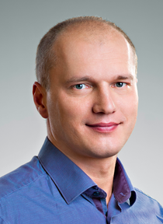
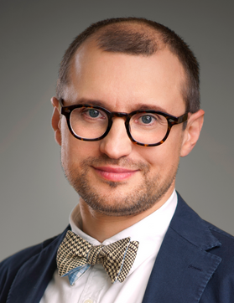
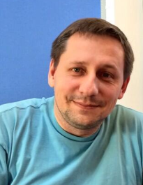
«1С-Битрикс: Управление сайтом 14.0»
Лучшие технологии борьбы за покупателя в Интернете
Сергей Рыжиков
генеральный директор
1С-Битрикс
Алексей Сидоренко
директор по развитию
1С-Битрикс
Юрий Волошин
продукт-менеджер
1С-Битрикс

Slide 2
Платформа «1С-Битрикс»
85 000+ клиентов
20 000+ интернет-магазинов
9 000+ партнеров
1 000+ веб-приложений для сайтов в Маркетплейсе
100+ готовых интернет-магазинов в Маркетплейсе
56,32%
1С-Битрикс

Slide 3
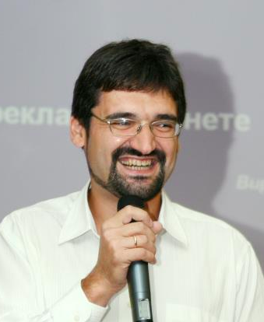
Федор Вирин
e-Commerce в России: как выжить в период обострения конкуренции
f@datainsight.ru
www.datainsight.ru
Data Insight – первое в России исследовательское агентство, специализирующееся на рынке электронной коммерции. Основано в 2010 году Федором Вириным и Борисом Овчинниковым.

Slide 4
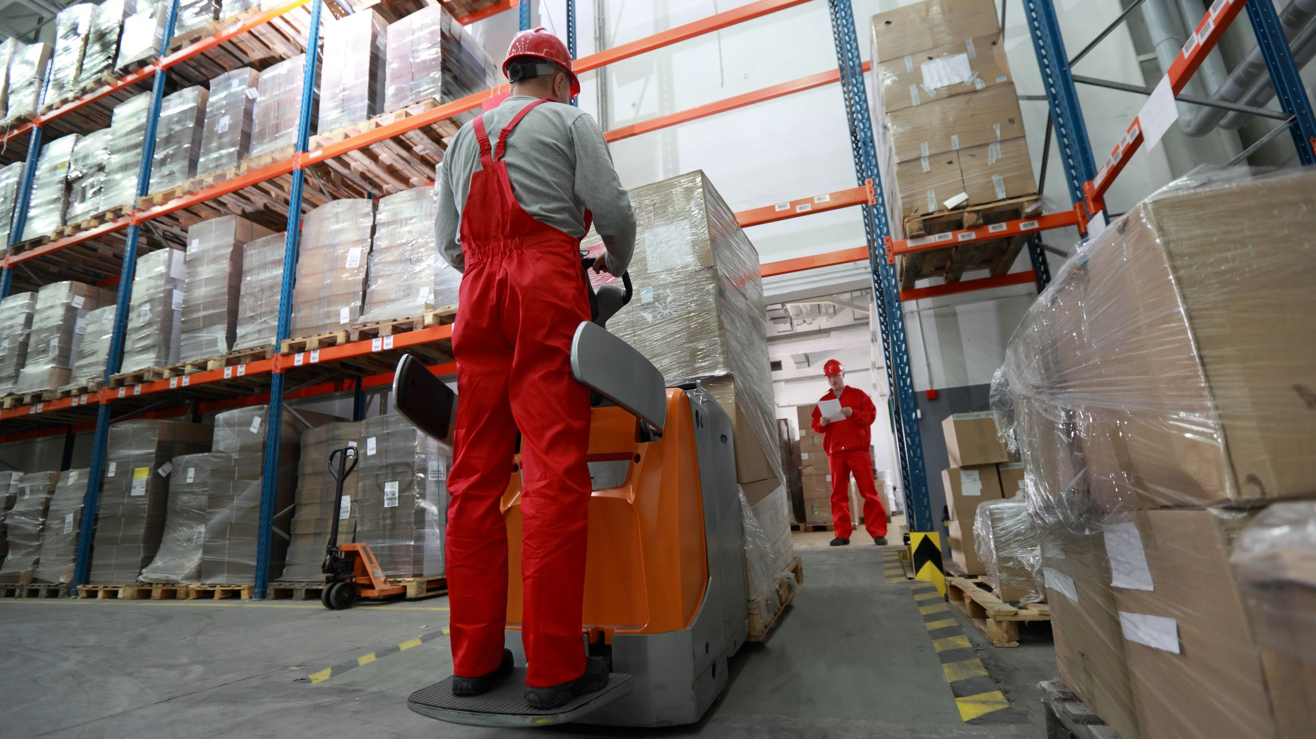
Перелом темпов роста
1H2013 160 миллиардов рублей рынок материальных товаров Рост ускоряется: +29%

Slide 5
Число покупателей 28 миллионов человек
(число покупателей растет быстрее числа покупок)

Slide 6
Трансграничные B2C покупки
Могут достичь в этом году 100 млрд рублей оборота (четверть всех продаж материальных товаров)
До 4 миллионов покупателей (15% от всех). Покупатели мигрируют в кросс-бордер
4 покупки в год на каждого покупателя за рубежом (большинство покупателей в зарубежных интернет-магазинах также совершают покупки и в России)
Имеет потолок спроса из-за сложностей с возвратом и с оплатой
Покупки за рубежом характерны для двух столиц, и не характерны для всей страны

Slide 7
6% всех покупок материальных товаров делаются через мобильное устройство

Slide 8
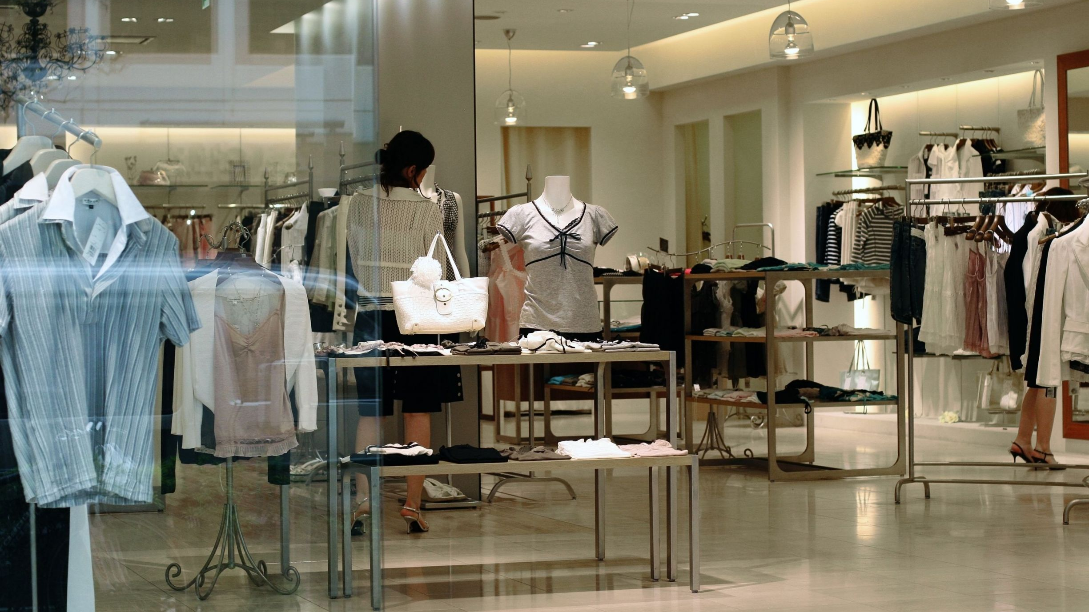
Менее 1% магазинов подготовлены к просмотру через мобильное устройство

Slide 9
Вызовы в 2014 в E-commerce
Автоматизация
Мобильность
Удешевление маркетинга

Slide 10
Основные тренды

Slide 11
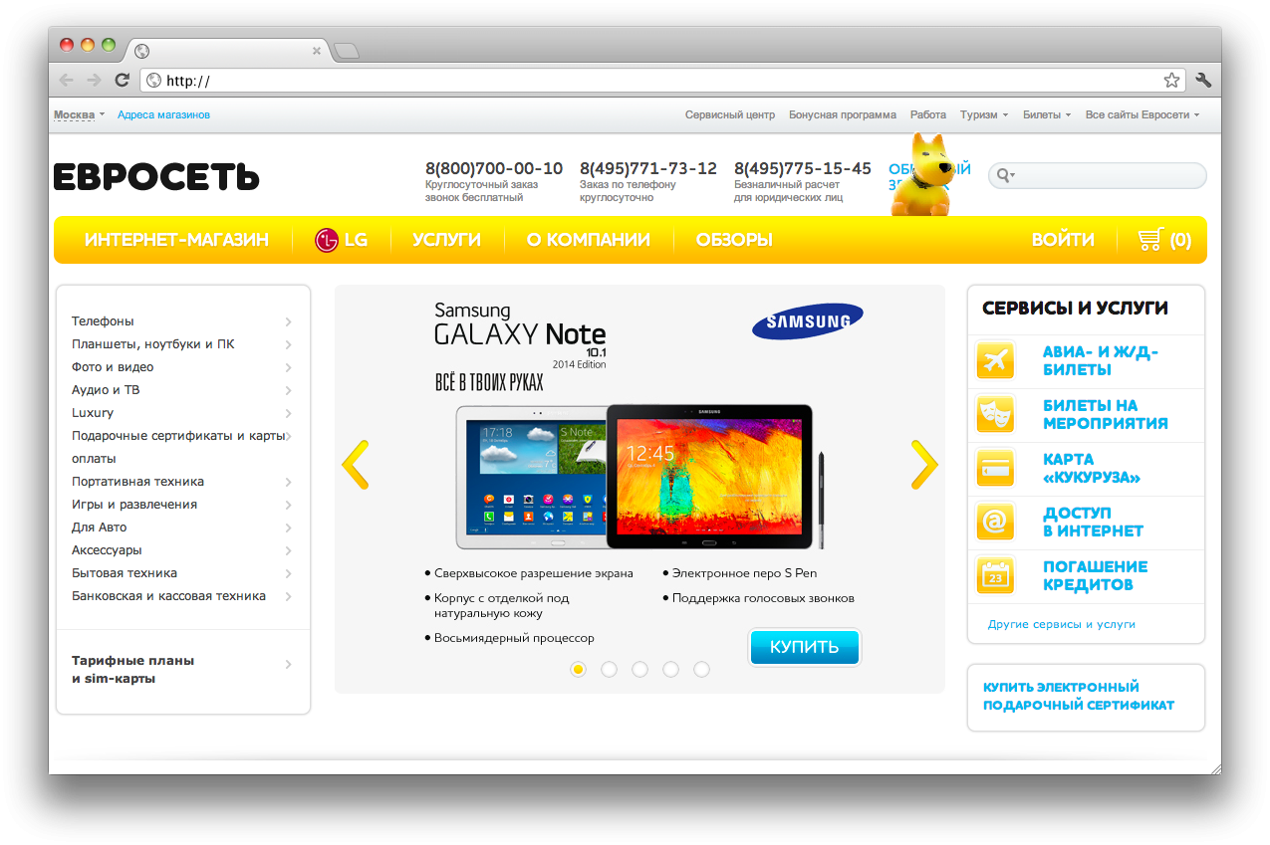
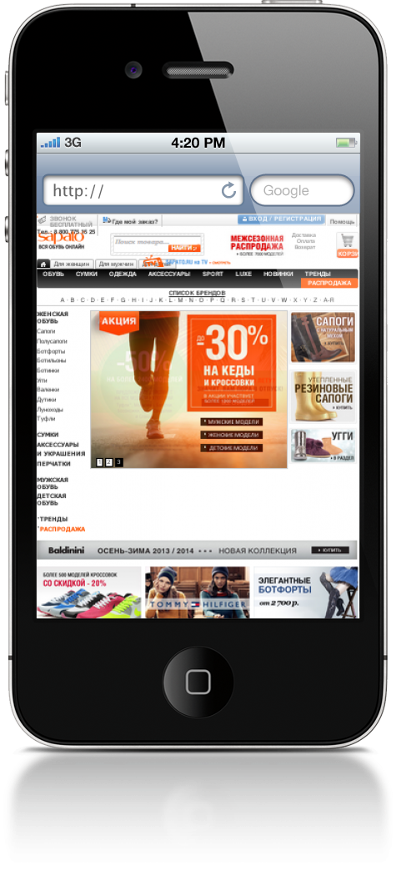
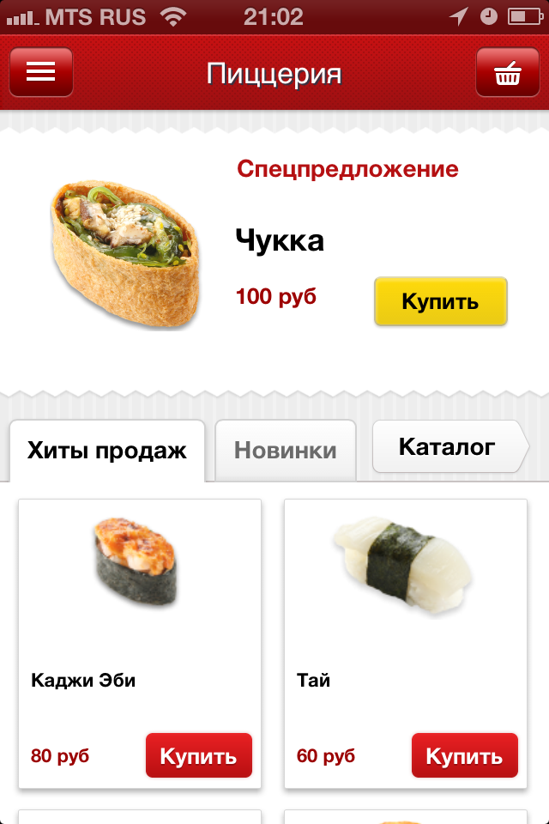
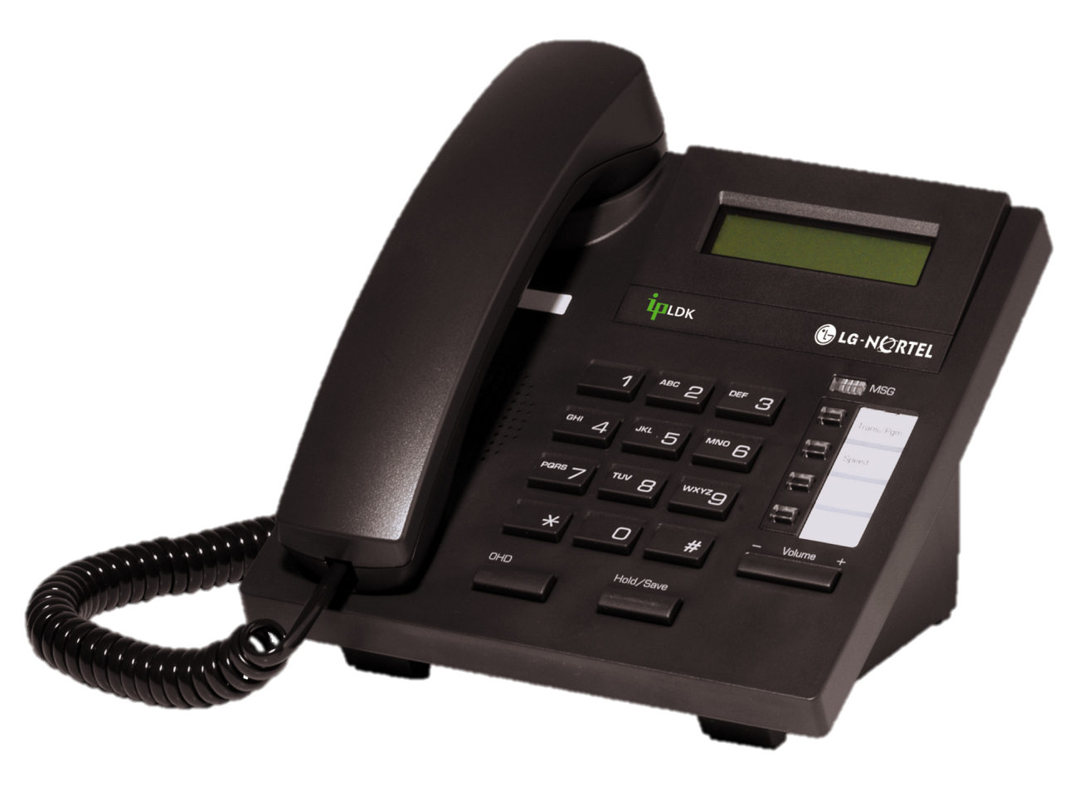
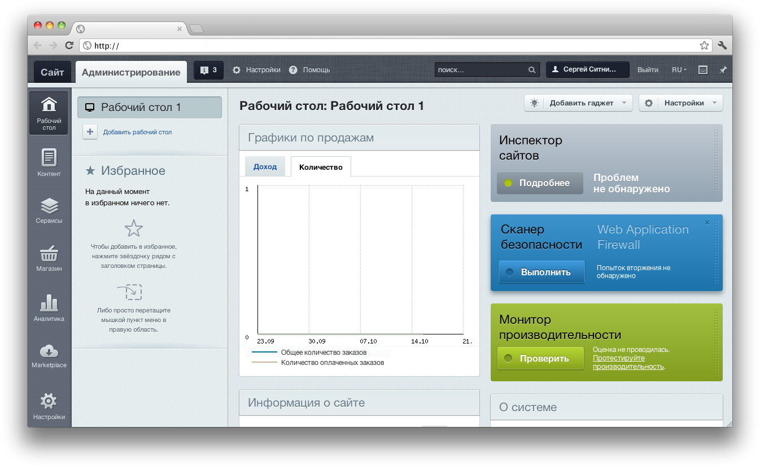
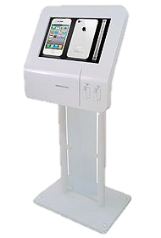
Многоканальность заказов
Клиент делает заказ через браузер, с планшета, по телефону, из мобильного приложения, с терминала в магазине…
Не важно, как попадает к вам заказ.
Клиенты
Заказы
Интернет-магазин

Slide 12
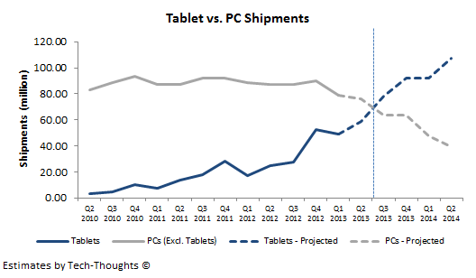
Поставки PC vs tablets

Slide 13
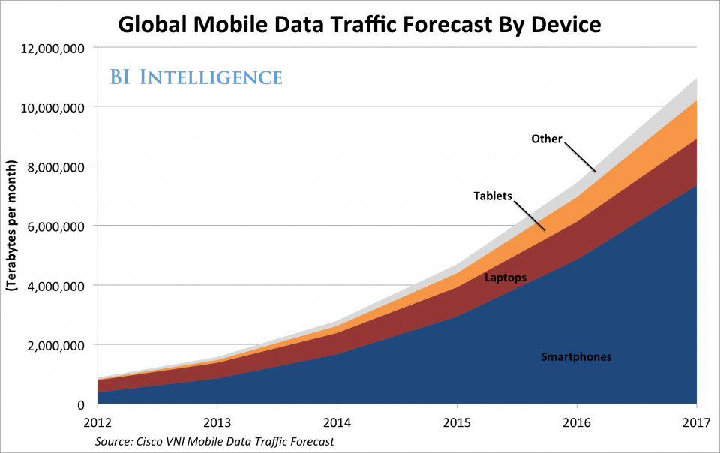
Объем трафика с мобильных девайсов
стремительно растет

Slide 14
Число заказов с мобильных девайсов
стремительно растет
По прогнозам J’son & Partners Consulting в 2013 году продажи смартфонов вырастут на 30%, а продажи планшетных компьютеров – на 40%.
Общий объем трафика с мобильных устройств в 2013 году удвоится по сравнению с текущим годом.
Рынок мобильного контента в России в 2013 году вырастет на 30% по сравнению и составит 3,2 млрд долларов.

Slide 15
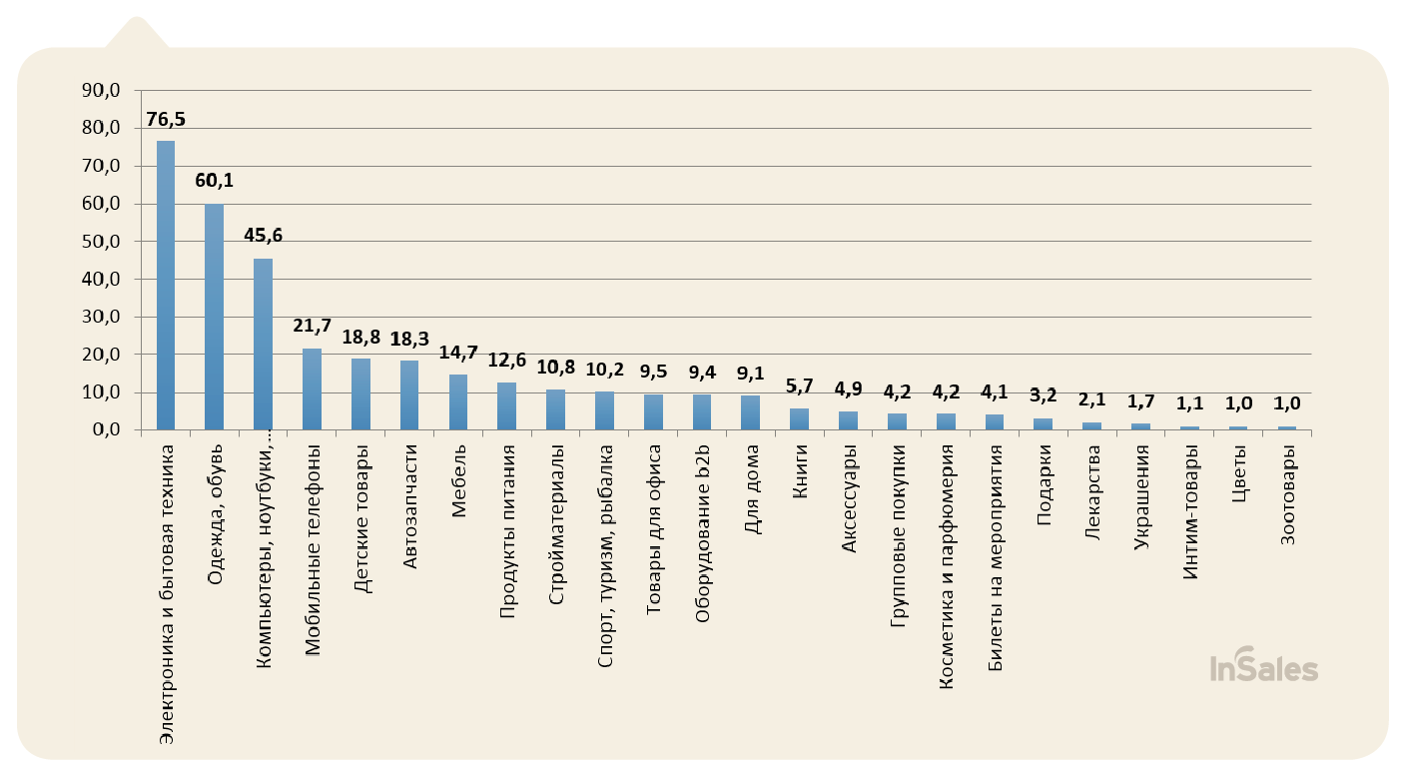
Рынок интернет-продаж за 2012 год
Рост рынка интернет-торговли продолжается
Интернет продажи выросли на 36% по сравнению с 2011 годом
Второе место по объему продаж занимает одежда и обувь
Продукты питания и строительные материалы наращивают свои объемы

Slide 16
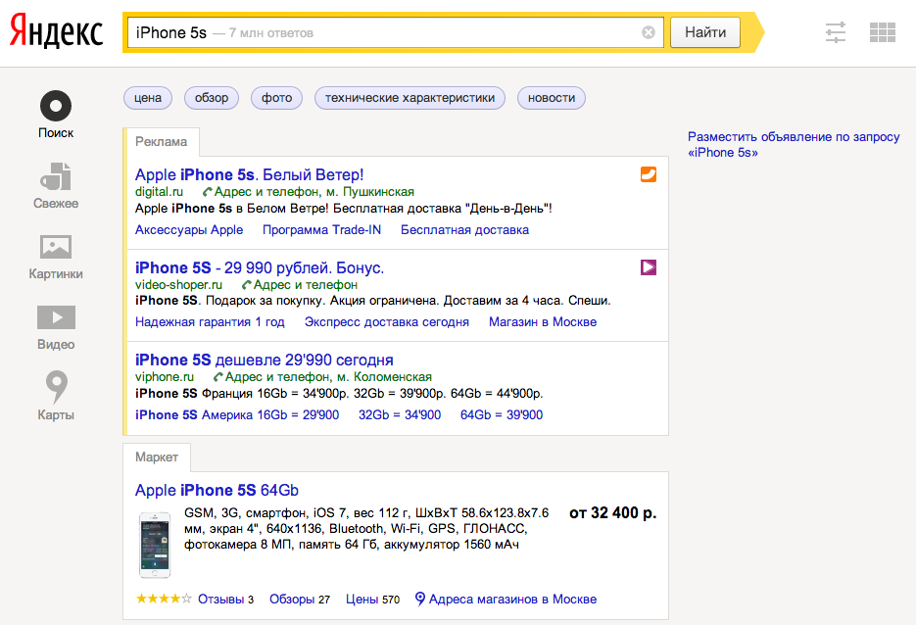
Поисковики – по-прежнему лучший способ
найти товар
Все большая интеграция сайтов с поисковиком
Необходимость «сообщать» поисковику, что у вас уникальный контент
Доминирует поиск с учетом геолокации
Поиск становится важным и внутри сайта

Slide 17
Крупный бизнес идет в e-Commerce
Большинство крупных игроков видят перспективу роста именно в онлайн-торговле. Все компании разработали план выхода в онлайн и организации интернет-продаж.
Особые потребности крупных клиентов:
персонализированный поиск
отказоустойчивость
расширенная интеграция с 1С
и другими ERP
масштабируемость
безопасность
качество обслуживания клиентов
многоканальность
персонализированный контент
на сайте для посетителей

Slide 18
Управление сайтом 14.0
Универсальный интернет-магазин для всех типов товаров
Адаптивный дизайн и готовность к работе на сенсорных экранах
SEO и интеграция с Яндекс и Google
Быстрый внутренний поиск
Мобильное управление интернет-магазином
Инспектор сайта – мониторим все
Автоматический бэкап в облако
Новое ядро D7 и многое другое

Slide 19
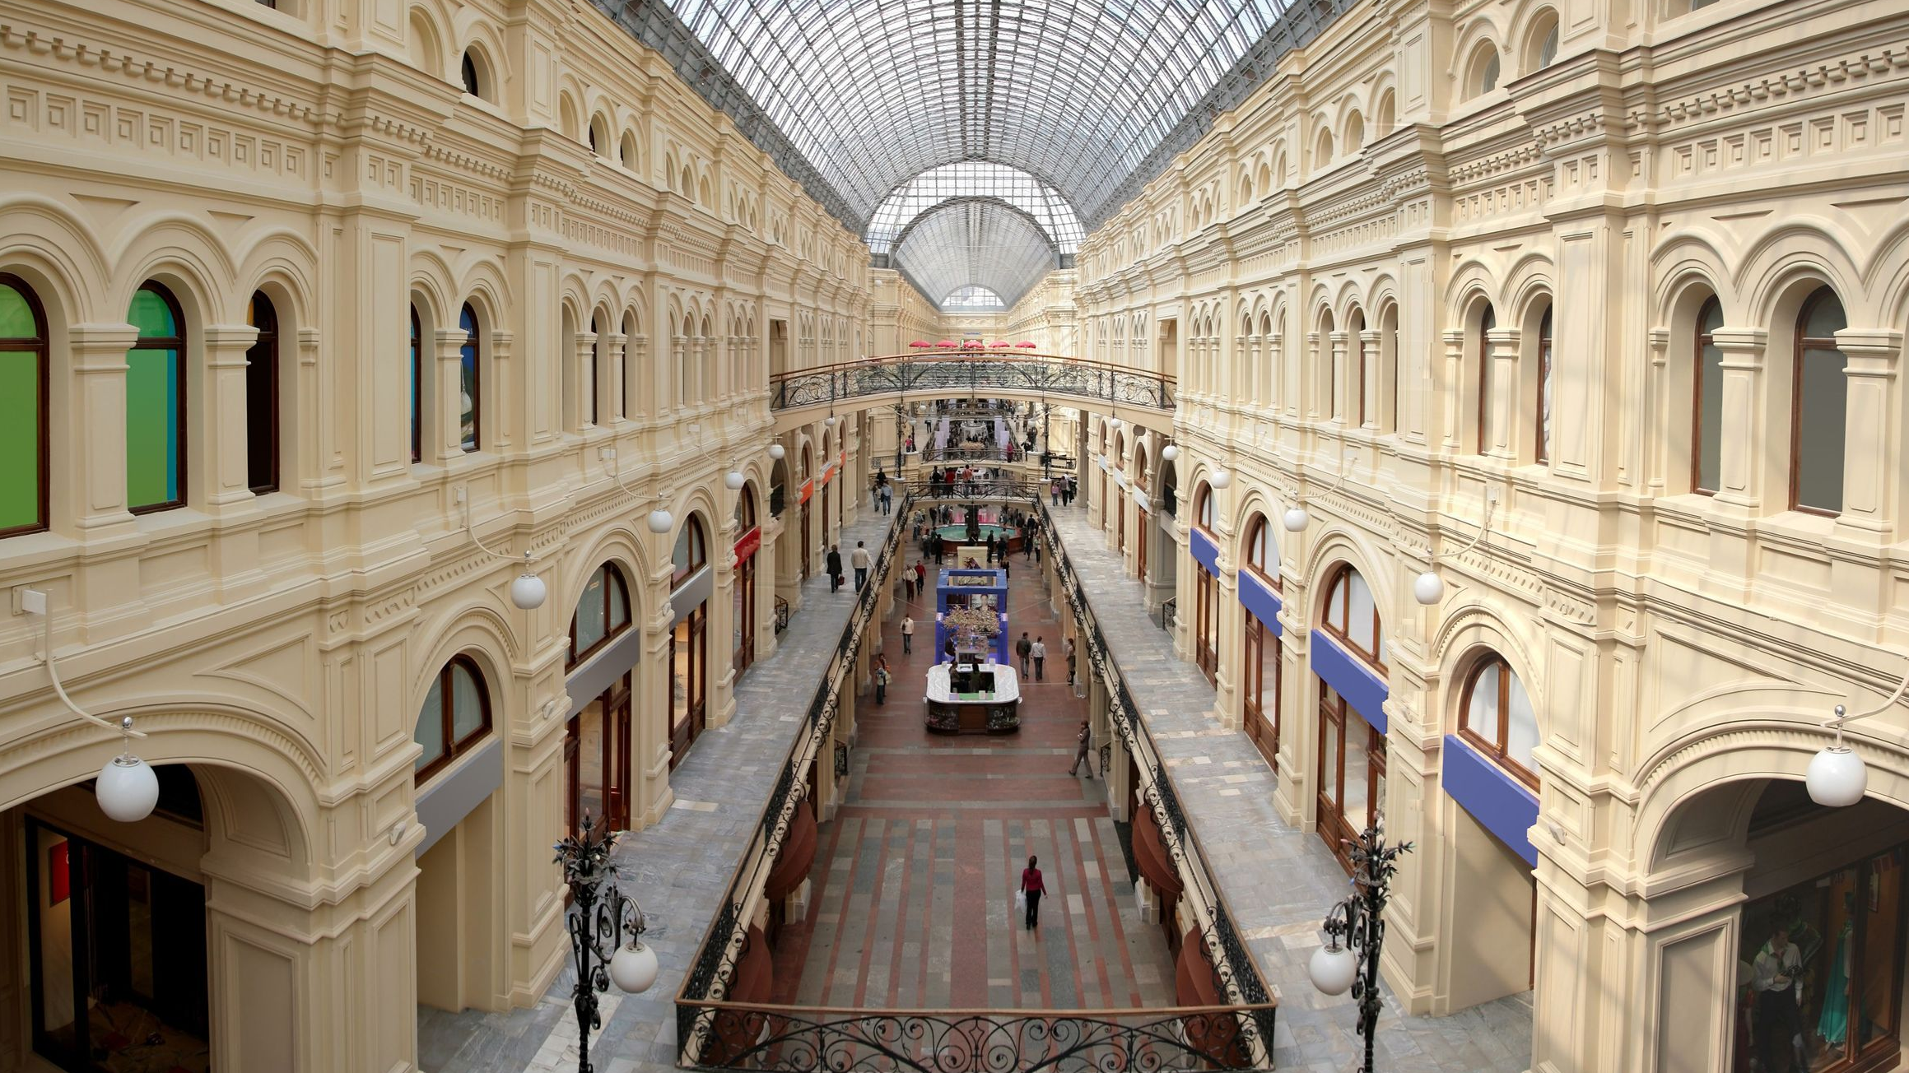
Новый универсальный интернет-магазин для всех типов товаров:
одежда
продукты питания
лекарства
стройматериалы и т.д.

Slide 20
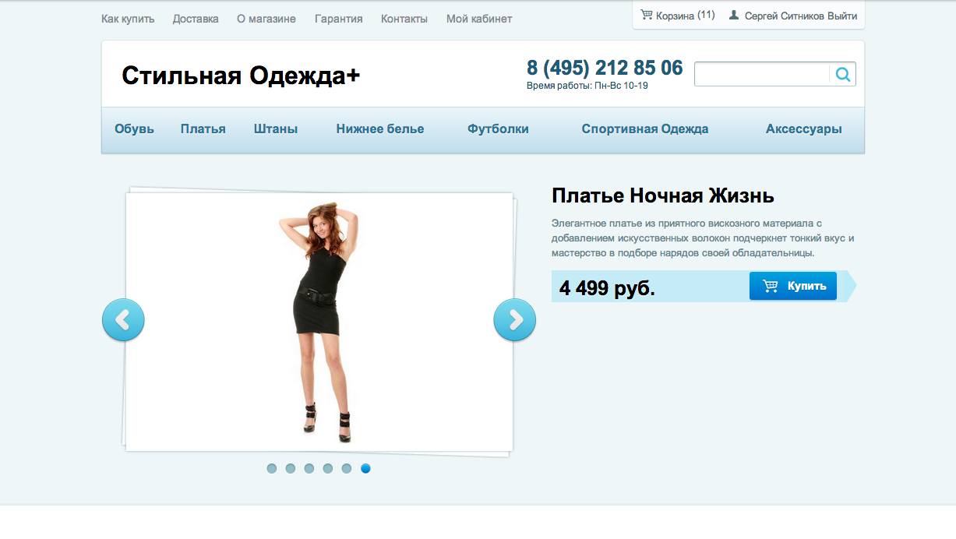

Slide 21
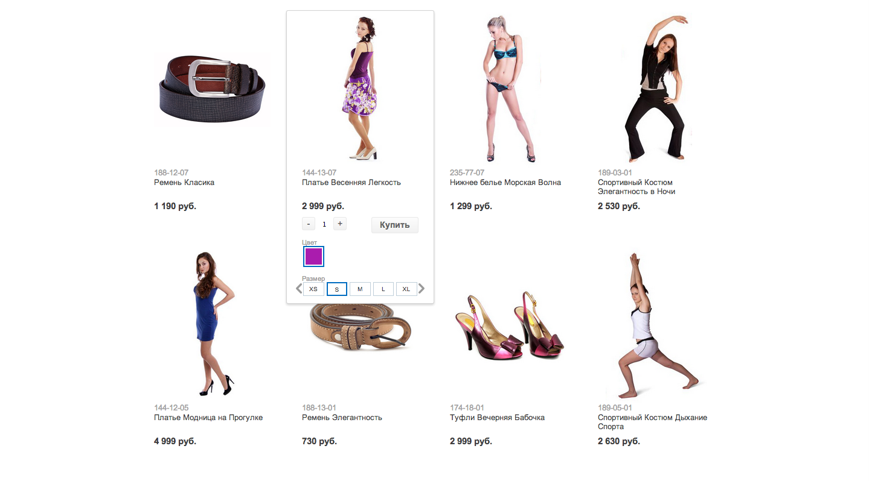

Slide 22
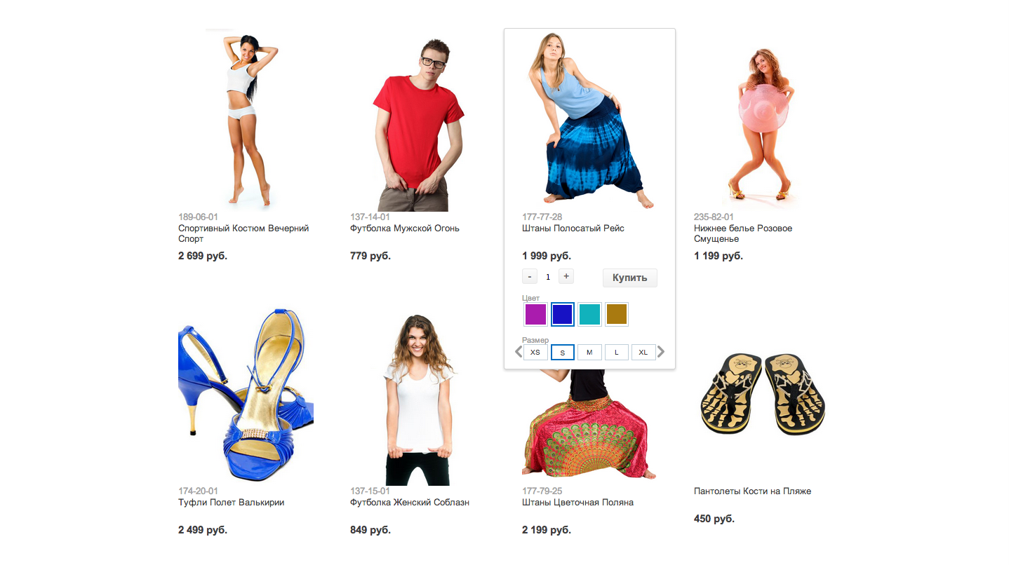

Slide 23
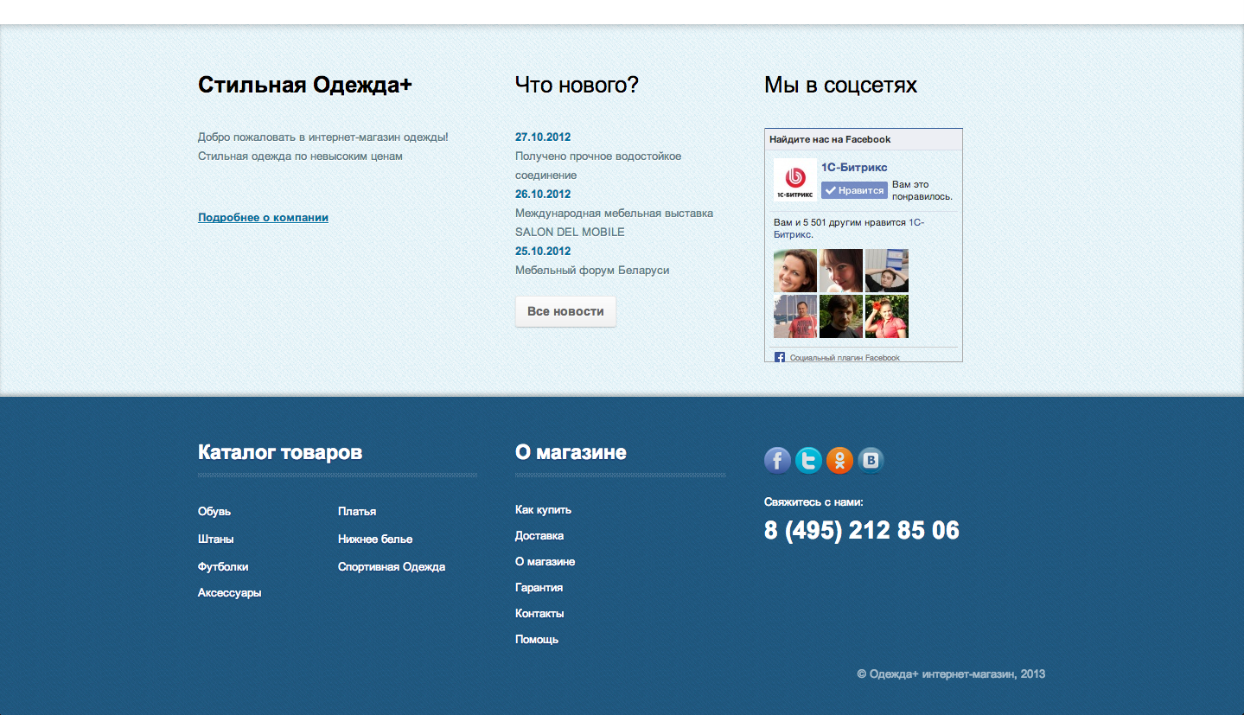

Slide 24
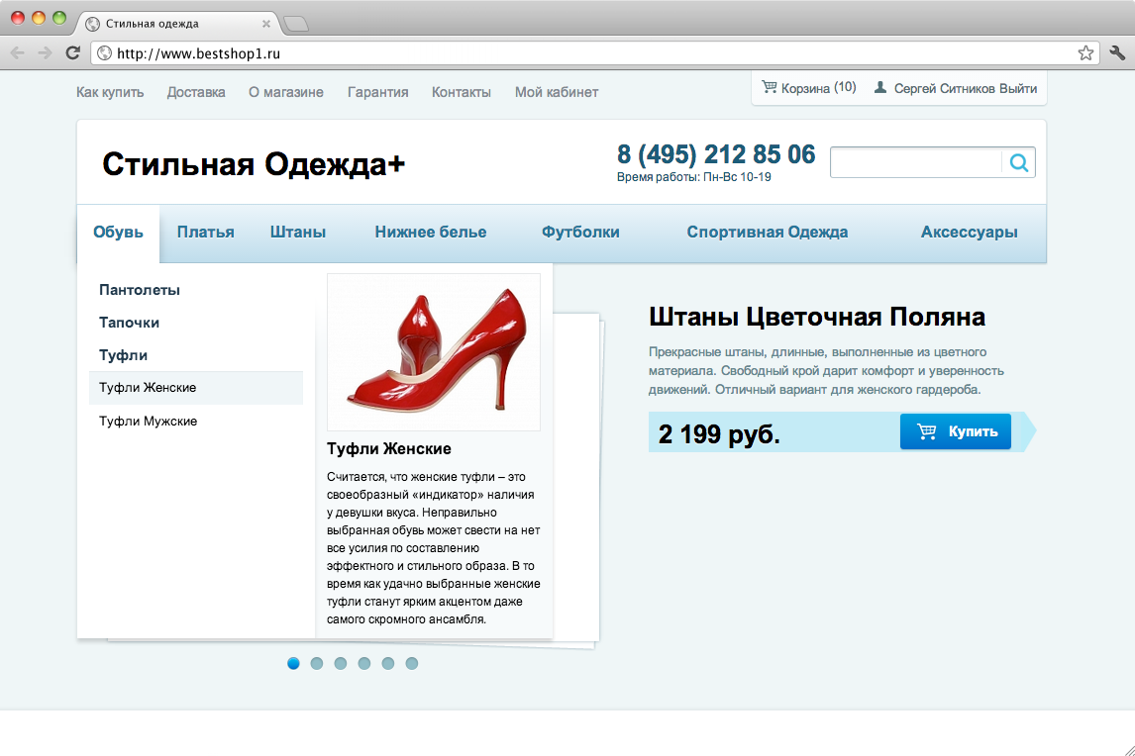
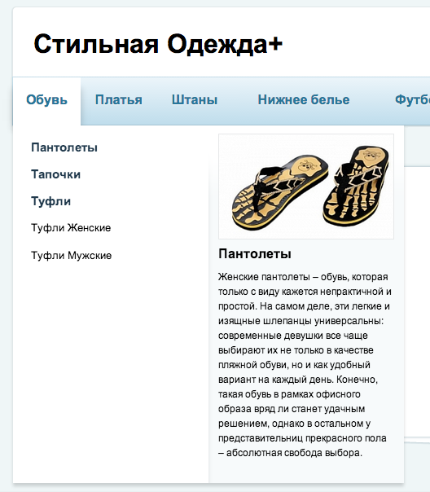
Удобная навигация

Slide 25
Список товаров с поддержкой
торговых предложений (SKU)
Удобная работа с торговыми предложениями (SKU)
5 видов отображения торговых предложений SKU
Минимум лишней информации, больше визуального акцента
Кнопка «Купить» только на выбранном товаре для уменьшения шума и размытия внимания пользователя
Новый шаблон списка товаров применим ко всем сайтам (bitrix:catalog.section)
Все для удобного выбора нужного товара

Slide 26
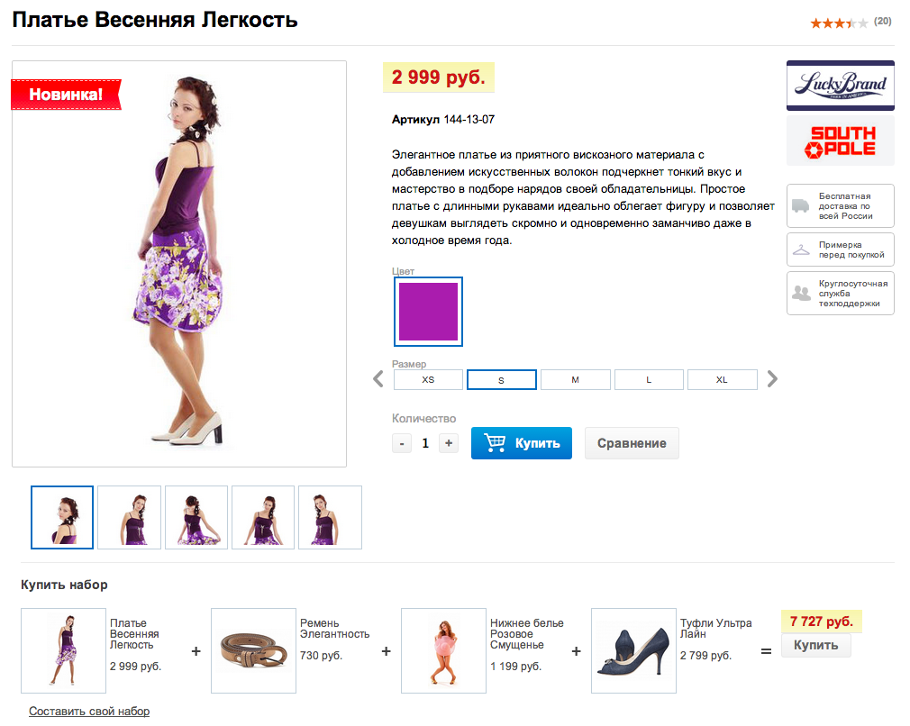
Карточка товара с торговыми предложениями
5 видов визуального отображения торговых предложений SKU
Набор, сборка своего набора из связных товаров
Вывод свойств инфоблока в графическом виде (например, бренда)
Вывод дополнительных страниц в виде графических кнопок (информация о доставке, оплате, примерке и т.п.)
Режим просмотра галереи «Лупа», визуальный акцент на скидку, вывод плашки «новинка» в удобном месте (bitrix:catalogs.elements)

Slide 27
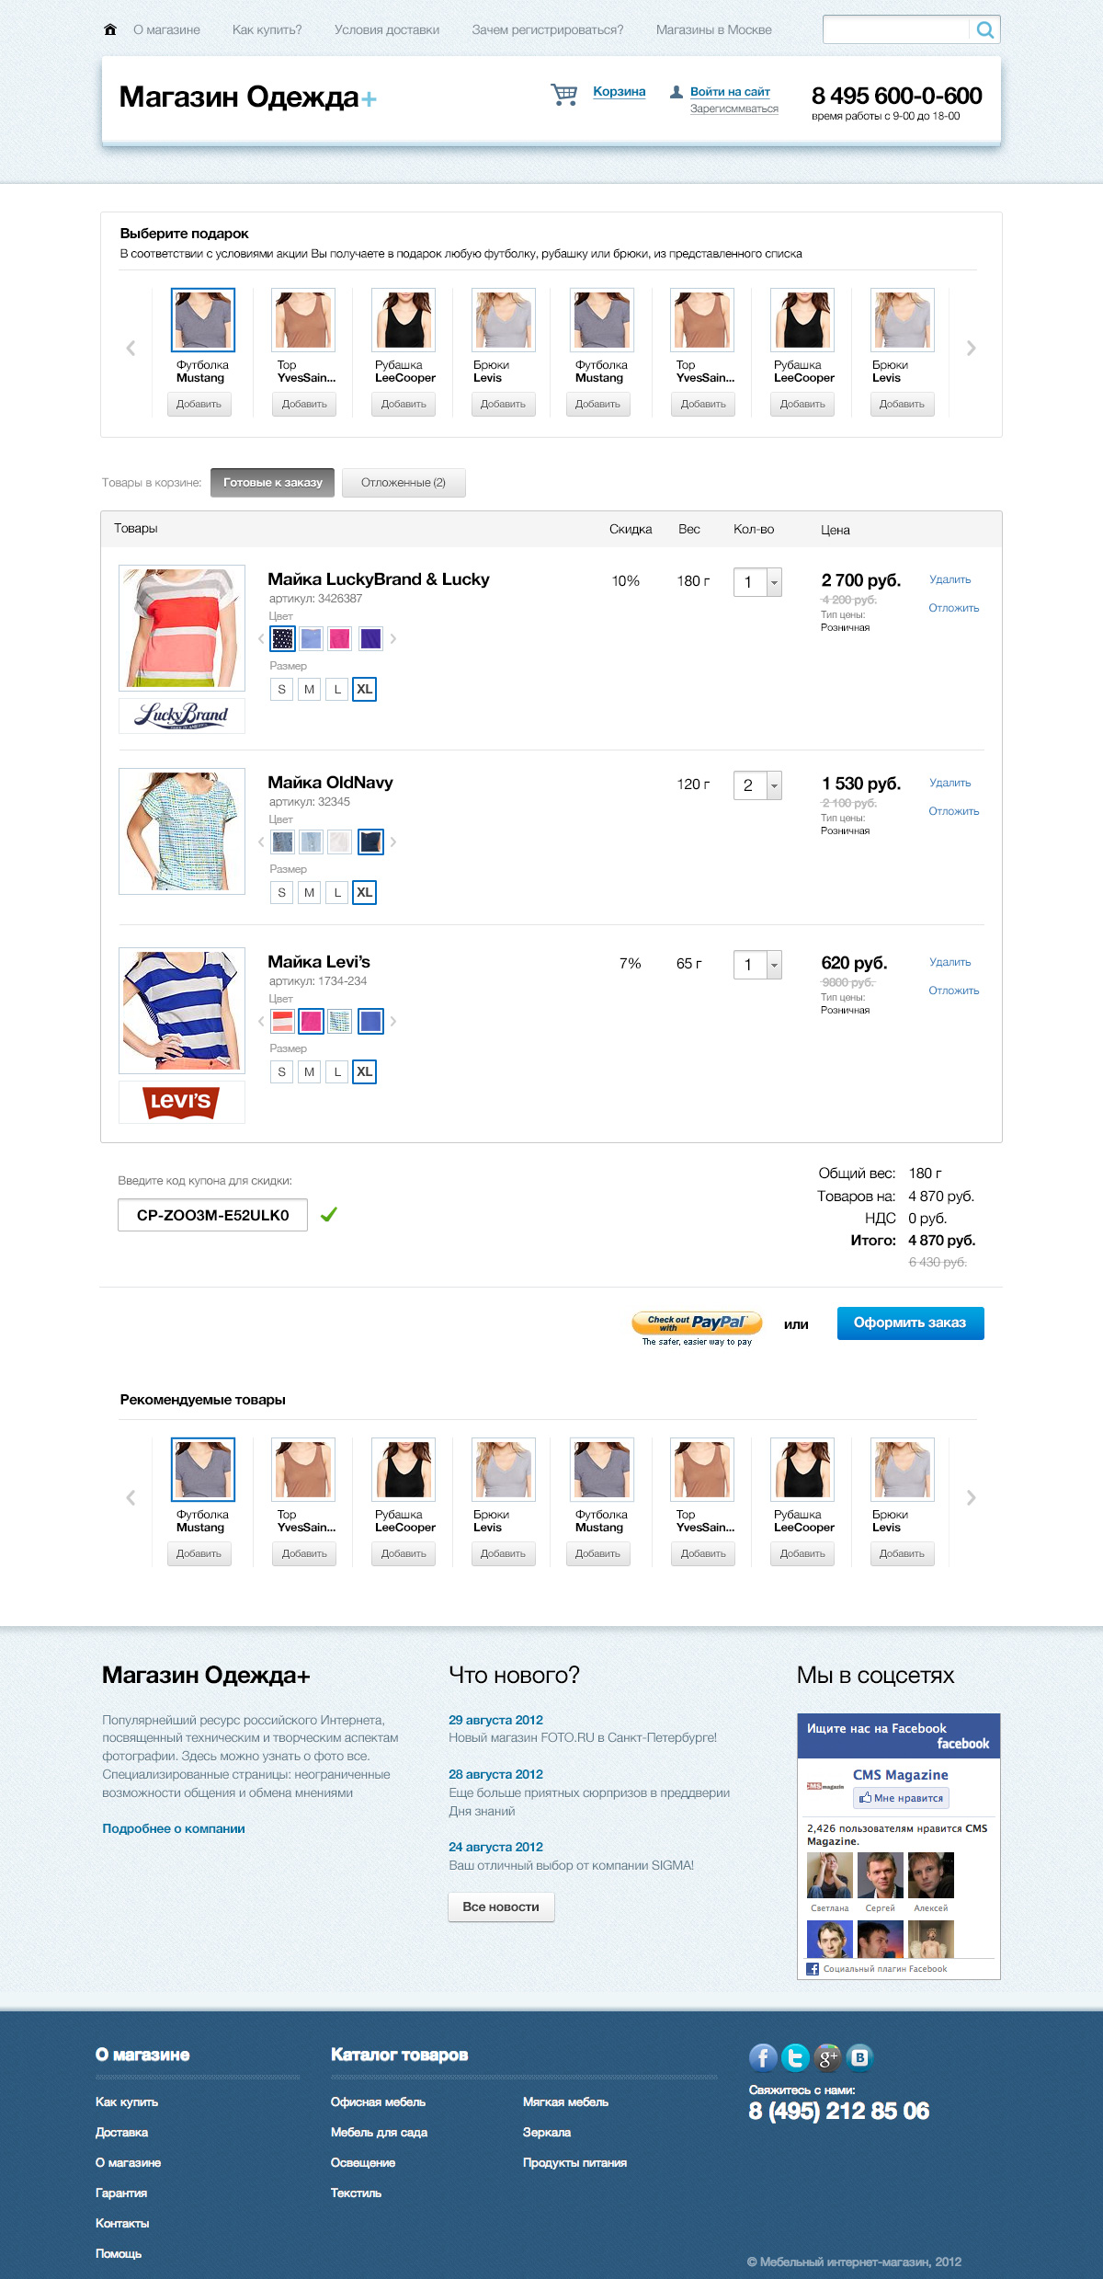
Новая корзина для максимальных продаж
Визуальный вывод торговых предложений SKU с возможностью изменения выбора, например смена цвета или размера
Визуальный вывод подарков с возможностью выбора из нескольких доступных – поддержка «правила работы с корзиной»
Вывод в корзине графических свойств инфоблока
Новый интегрированный шаблон sale.basket.basket применим для всех сайтов
Мгновенный пересчет корзины без обновления страницы
И много других вкусных новшеств…

Slide 28
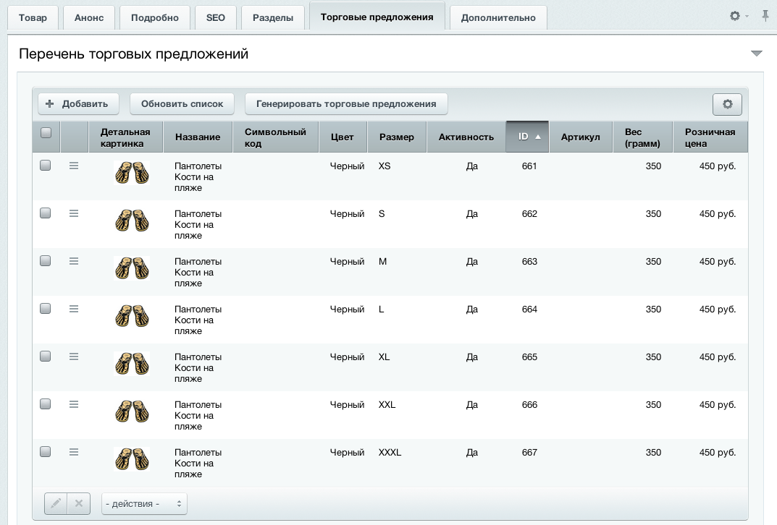
Управление торговыми предложениями
Автоматическое создание торговых предложений SKU товаров по заданным свойствам
Установка основных значений для всех элементов
Генерация и дополнительная генерация нужных элементов
Удобная система наполнения картинками
Сотни элементов за несколько секунд
Гибкая система редактирования после создания элементов.

Slide 29
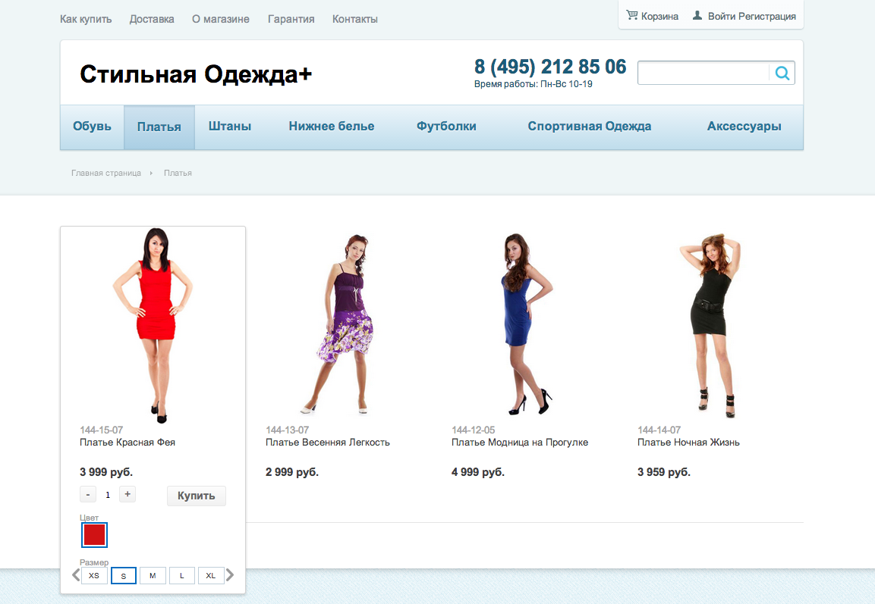
Торговые предложения на новом уровне
Удобно представлены во всем магазине
Продумана юзабилити для покупателей
Корзина увеличивает средний чек и продажи
Удобно управлять
Экономит много времени

Slide 30
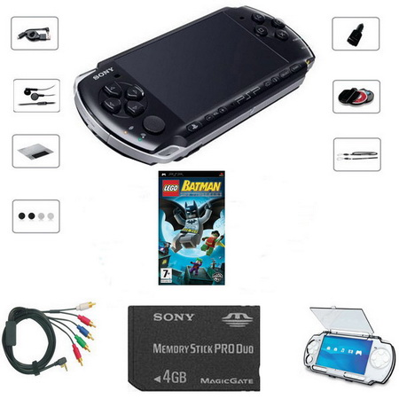
Комплекты – для настоящих профи
Комплект – это товар, состоящий из нескольких других товаров
Цена ставится на весь комплект
При продаже комплекта каждый товар списывается со склада отдельно в указанных количествах и правильных единицах измерения
Комплекты для некоторых магазинов – единственная форма торговли (мебель, электроника, ПО…)
Некоторые товары невозможно продать без комплектов, не получив недовольного покупателя.
Для других комплекты – отличный маркетинговый инструмент.

Slide 31
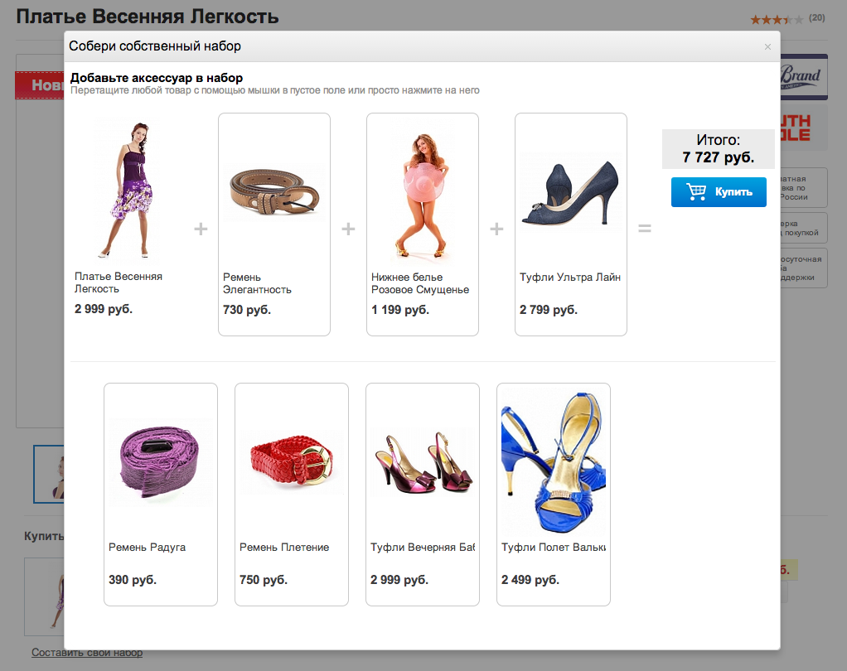
Наборы – для профессиональных покупателей
Клиент может сам собрать нужный ему набор (дополнительно выбрать товары из предложенных, например, «Рекомендуемый стиль»)
Суммирование скидок в наборе
Отображение скидки на каждый элемент набора и весь набор в сборе
Гибкость подбора способствует увеличению среднего чека в магазине
Интернет-магазин может создавать любое число наборов
Инструменты для увеличения среднего чека

Slide 32
Маркетинг в интернет-магазине
Если покупатель у вас на сайте, не отпускайте его без покупок.
Выбор подарка в интернет-магазине и в корзине.
Скидка на платежную систему и на доставку
Маркетинговые акции (купи 3, получи 1 в подарок и т.д.)
Наборы и комплекты
Гибкие и разнообразные скидки

Slide 33
Вес, метраж, литраж
Единицы измерений – значительное структурное изменение в платформе (по умолчанию включены: килограммы, граммы, метры, литры, штуки и любые другие)
Выбор нужных единиц измерения из классификатора
Каждый товар в каталоге может иметь свою единицу измерения
Поддержка единиц измерения в компонентах каталога и магазина
Продажи товара с учетом единиц измерения (приход в кг, расход граммах: например, продажа товара по 50 грамм)
Поддержка единиц измерения в SKU
Поддержка остатков на складах в единицах измерения
Поддержка единиц измерения в наборах

Slide 34
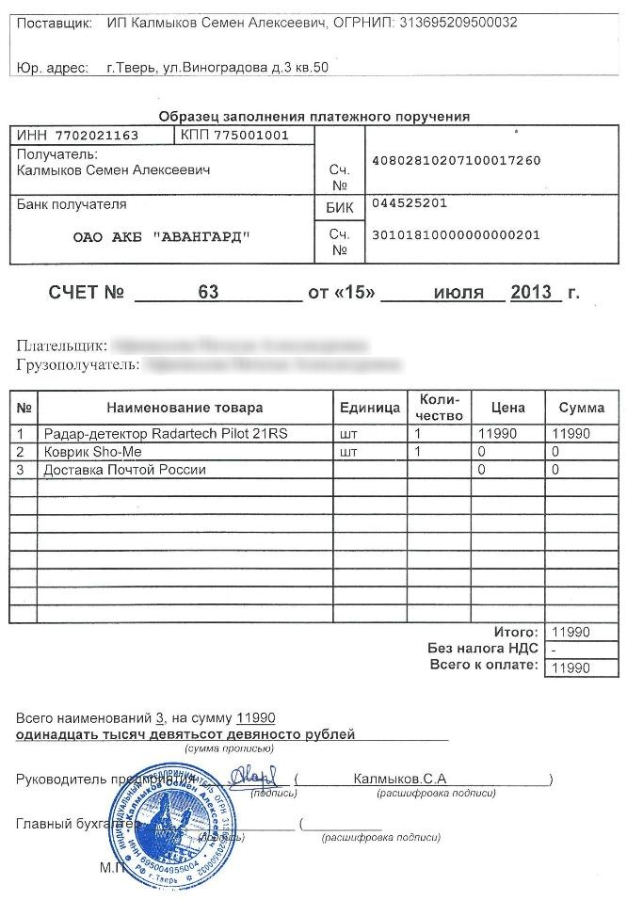
Поддержка платежных систем
Обновление обработчика Яндекс.Денег, поддержка протокола 3.0
Яндекс.Деньги становятся агрегатором платежей
Интеграция выполнена совместно с Яндекс.Деньгами
При обращении в Яндекс.Деньги интернет-магазины на «1С-Битрикс» заполняют упрощенную форму технической заявки
Владелец сам выбирает, какие платежные инструменты из предлагаемых агрегаторами (Яндекс.Деньги) использовать в своем интернет-магазине

Slide 35
Поддержка служб доставки
Новый обработчик «Почты России» – расчет доставки из любого города
Расчет доставки не зависит от серверов «Почты России»
Расчет доставки первым классом
Механизм расчета наложенного платежа
Расчет доставки через Почтоматы по всей России
Расчет доставок для Украины «Нова Пошта»
Расчет доставок для Казахстана «КазПочта»
Для всех почтовых служб поддерживается трекинг доставки
Курьерская доставка
Самовывоз

Slide 36
Складской учет для интернет-торговли
Версия 14.0 поддерживает складской учет для нескольких складов
Поддержка SKU и единиц измерения в документах складского учета
Механизм автоматического снятия резерва через определенный промежуток времени (по умолчанию три дня)
Множественность одиночного штрихкода у товара
Возможность добавлять в документы нужные поля из инфоблока товара
Улучшение юзабилити в документах
Интернет-магазин
Торговая точка 1
Склад самовывоза
Основной склад
Торговая точка 2

Slide 37
И еще много полезного…
Вывод нужных столбцов во время оформления заказа: например, артикула
Новое свойство заказа Файл (отправка файлов при оформление заказа)
Отключение многопрофильности, один постоянный активный профиль
Гибкая настраиваемая система расположения функциональных блоков в оформление заказа
Улучшения в истории изменений заказа, фиксируем любые действий с товарами
Основной склад, автоматическая отгрузка заказов, когда складов больше одного
Любые столбцы в заказе в админке
Нумерация строк в заказе, в административном разделе
И многое, многое другое…

Slide 38
Новинки интеграции с 1С

Slide 39
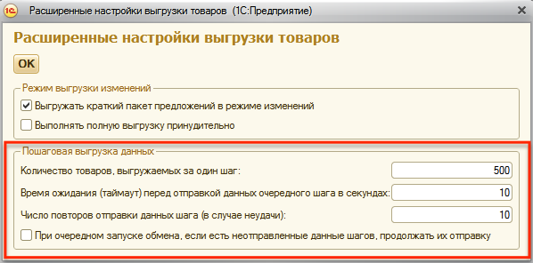
Пошаговая выгрузка каталога из 1С в интернет-магазин
Очень важное обновление для каталогов в десятки и сотни тысяч наименований
Снижение нагрузки на интернет-магазин при обновлении больших каталогов
Выгрузка заданного количества товаров за 1 шаг
Возможность возобновления обмена после ошибки

Slide 40
Новинки интеграции в версии 14.0
Обновление только изменений цен и складских остатков
Пошаговая выгрузка каталога из 1С в интернет-магазин
Передача в заказе информации о складе самовывоза, выбранного клиентом
Работаем над обменом в реальном режиме времени между интернет-магазином и 1С.
CommerceML 2.07
В бесплатном дополнении к 1С:УТ11

Slide 41
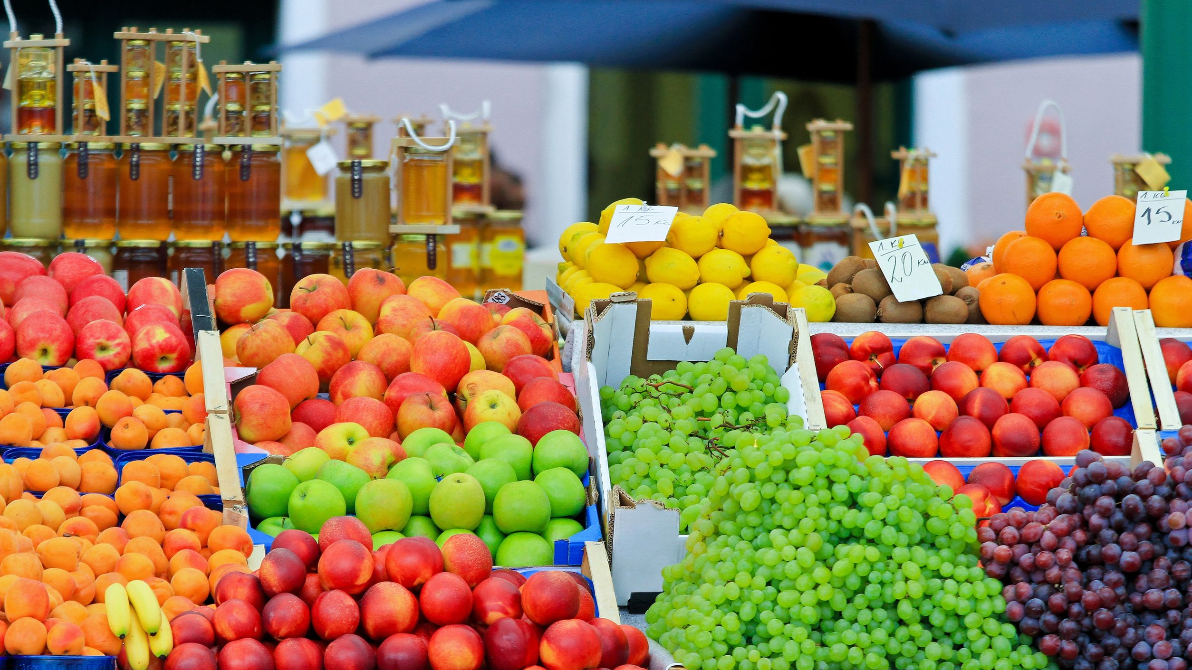
Интернет-магазин готов для всех типов товаров

Slide 42
Адаптивный дизайн

Slide 43
Многоканальные продажи
Адаптивный дизайн:
Поддержка сенсорных экранов
Адаптация под разрешение экрана
Изменение управления
Удобство навигации
Клиенты
Заказы
Интернет-магазин

Slide 44
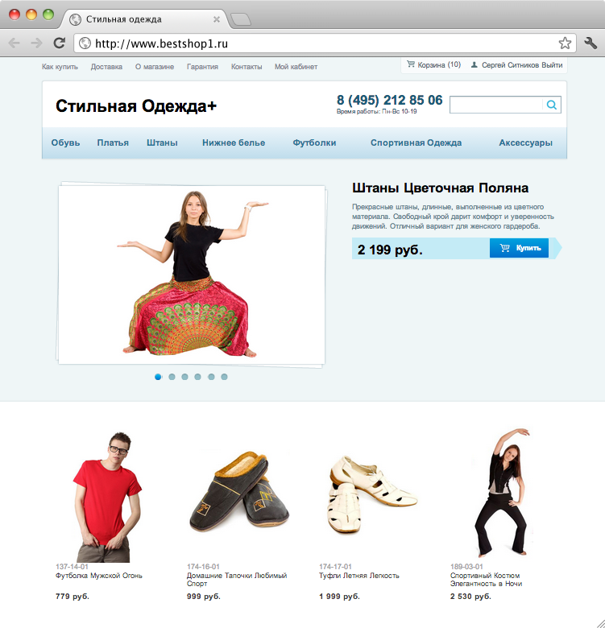
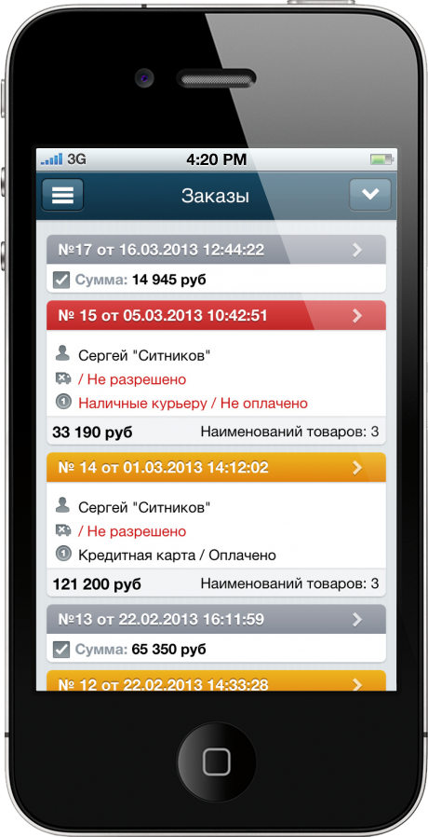
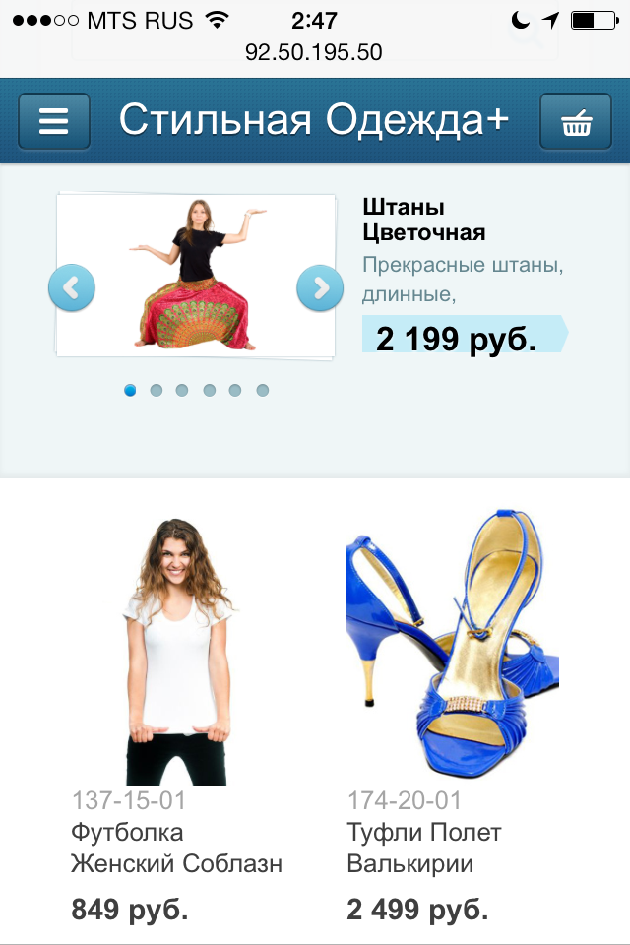
Адаптивный интернет-магазин
Полностью готовый адаптивный интернет-магазин
Поддержка разрешений телефонов от iPhone 4 и выше
Поддержка различных разрешений планшетов
Адаптивная структура навигации в зависимости от разрешения с появлением меню на мобильных телефонах
Изменение поведения магазина в зависимости от типа устройства
Адаптивный каталог, детальная страница с поддержкой торговых предложений
Адаптивная корзина и процедура оформления заказа
Готов для работы на телефонах, планшетах, терминалах самообслуживания

Slide 45
Дружить с поисковиками

Slide 46
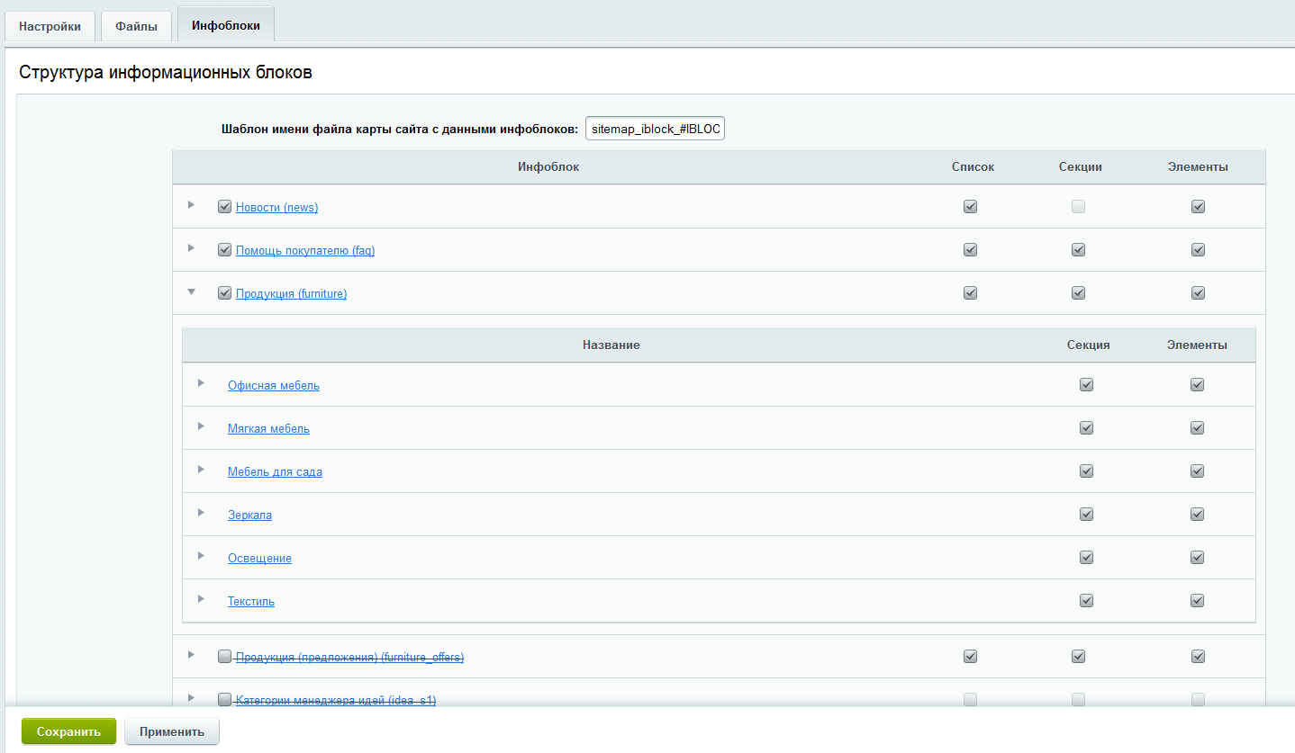
Делаем все правильно
Интеграция с Яндексом и Google
Регистрация в поисковиках
Интеграция с сервисом Яндекс.Веб-мастер
Интеграция с Google для веб-мастера
Автоматизация работы SEO-специалиста:
шаблонизатор всех мета-данных инфоблоков для формирования заголовков, ключевых слов, описаний страниц, в т.ч. для разделов и подразделов. Без программирования ☺ только визуальный режим
гибкий шаблонизатор формирования имени файла, альта, описания при загрузке изображений. Без программирования ☺
шаблонизатор названий товаров, выгруженных из 1С
настройка и автоматическая генерация карты сайта (sitemap.xml) на основе структуры и инфоблоков
регистрация уникального контента в «Яндексе»
правильный robots.txt создается автоматически

Slide 47
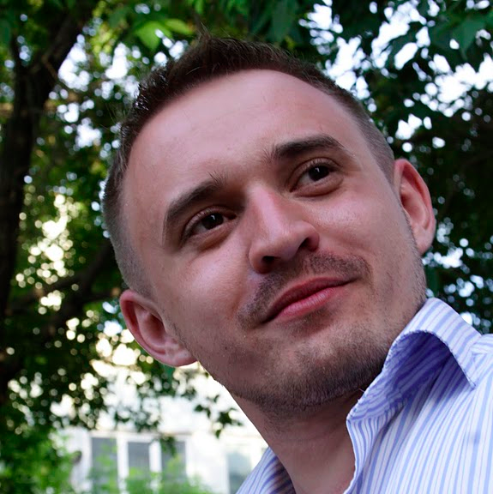
Маркетплейс: SEO-сканер
Анализирует заголовки, SEO-теги, проверяет их наличие, дубликаты
Проверяет статусы страниц («страница не найдена», «перемещена»)
Проверяет наличие OpenGrpah-тегов (важных для расшаривания)
Переопределяет заголовки, описание, ключевики
Устанавливает редирект
Анализирует наличие страницы в Sitemap, Robots
Добавляет/удаляет страницы из Sitemap
Определяет дату последнего посещения бота Яндекс или Google
Находит поисковые фразы, по которым переходили на ту или иную страницу
Разработчик:
Антон Долганин
Цена: 4900 руб. Весь ноябрь – бесплатно

Slide 48
Рай для SEO-шника…

Slide 49
Быстрый поиск для интернет-магазина

Slide 50
Быстрый поиск для интернет-магазина
Новая внешняя поисковая машина, основанная на Sphinx
Обеспечивает значительное снижение нагрузки на интернет-проект при поиске
Прозрачная интеграция с интернет-магазином, поддержка всех поисковых функций
Можно подключить к любому сайту без переделки сайта
Скорость индексации выше в 1000 раз
Совместимость текущих сайтов с новой поисковой машиной
Поиск с соблюдением прав доступа
Полная совместимость нашего поискового API с новой поисковой машиной

Slide 51
Как стать счастливыми обладателями
быстрого поиска?
Установить поисковый индекс:
1) скачать веб-окружение или новую виртуальную машину 4.3
2) или обратиться к своему провайдеру и получить адрес поисковой машины
В настройках указать адрес поискового индекса.
Переиндексировать сайт.
Вы – счастливый обладатель поиска :)
Настройки > Настройки модулей > Поиск
Настройки > Поиск > Переиндексация

Slide 52
Мобильная жизнь вашего интернет-магазина

Slide 53
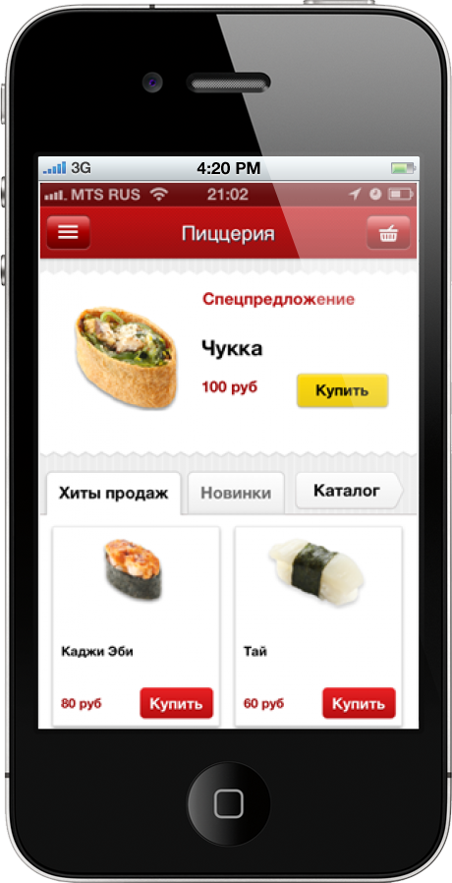
Мобилизация интернет-торговли
Мобильное приложение для управления интернет-магазином
Мобильное приложение для интернет-магазина

Slide 54
Лучшие технологии борьбы за покупателя в Интернете

Slide 55
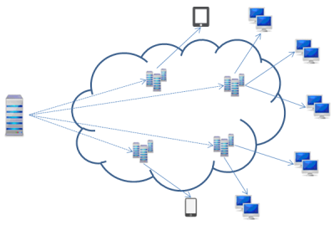
Технологии глобальных игроков
Конкурируя с крупными компаниями, вы должны использовать соответствующие решения и технологии:
Ускорять загрузку сайта, используя CDN
Обеспечивать отказоустойчивость (кластерные системы, масштабирование)
Не забывать о безопасности: сканер, внешний и внутренний мониторинг, проактивная защита
Делать резервное копирование:
облачный бэкап
файлы
бэкап
сканер безопасности
CRM
CDN
видеозвонки
push
облачный мониторинг

Slide 56
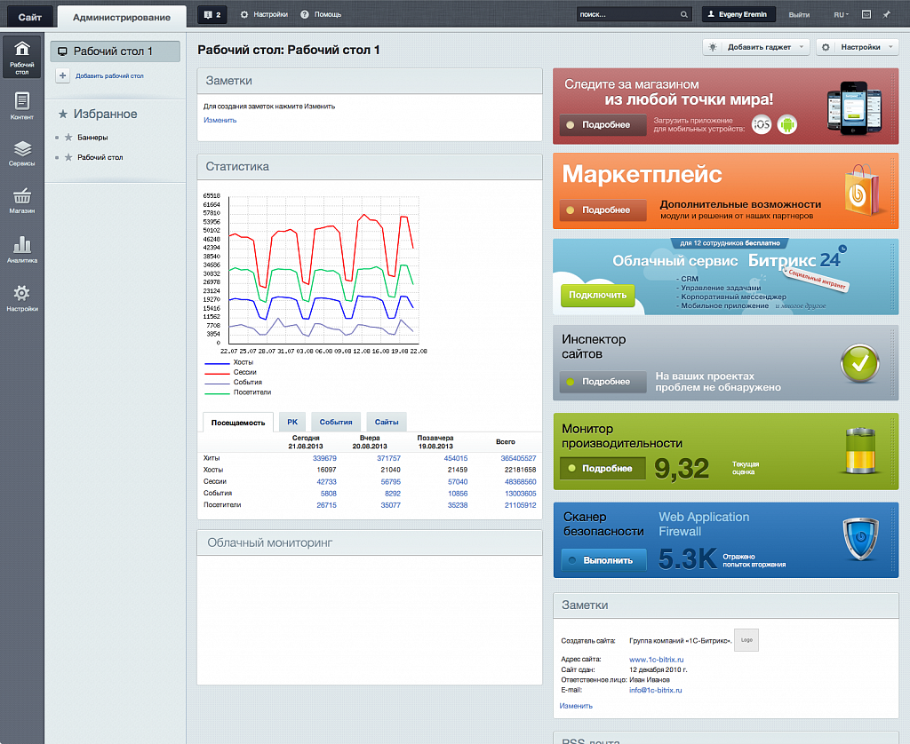
Инспектор сайта
Инспектор сайта - новый облачный сервис по мониторингу
Раз в 5 минут мы проверяем доступность из двух географических точек и фиксируем, работает ли сайт
Раз в день проверяем срок действия домена
Раз в день проверяем срок SSL-сертификата
Раз в день проверяем срок действия ключа «1С-Битрикс»
и если что-то не так, шлем push-уведомление или e-mail
CMS впервые обеспечивается системой мониторинга. Он включается автоматически после обновления на 14.0.
Мобильное приложение бесплатно:

Slide 57
Автоматический бэкап в облако
Облачный сервис, который обеспечивает автоматическое резервное копирование в облако 1С-Битрикс по расписанию
11000 клиентов пробовали или пользуются регулярно
Более 9 Тб - общий объем бэкапов в облаке
Раньше для создания резервной копии было нужно: заключить договор с провайдером, настроить, развернуть бэкап.
С облачным бэкапом договоров не нужно, настроек не нужно, а бэкап сразу сохраняется в облаке «1С-Битрикс».

Slide 58
Дополнительное место для бэкапа
Место в облаке | Цена | Скидки
100 Гб | 9900 руб./год
5 пакетов (от 500 Гб) | 44550 руб. / год | скидка 10% 8910 руб. за 100 Гб
10 пакетов (от 1 Тб) | 74250 руб./год | скидка 25% 7425 руб. за 100 Гб

Slide 59
Новая открытая архитектура ядра D7
Начиная с 14 версии, платформа стала единой «двухъядерной»
Новая архитектура совместима со всеми предыдущими
Современный код с использованием объектно-ориентированной архитектуры, ORM-системы, удобный для разработки проектов с длительным жизненным циклом
Модная архитектура, интересная для разработчиков ☺
Больше единообразия, выше скорость разработки

Slide 60
Новое ядро D7
Единое новое ядро
Версия 14.0 включает ядро D7
Новый функционал создается на новом ядре D7 (пульс компании, SEO-модуль, APP-кеш…)
Выполняется рефакторинг первого ядра (кеширование, опции, модули, события)
Модуль HighLoad-инфоблоков
Новая открытая архитектура работы с данными – ORM с поддержкой noSQL в MySQL
Внутренние процессы разработки в компании будут переориентированы на последовательный переход на новую архитектуру.

Slide 61
config
configuration.php - класс системных настроек, замена dbconn.php
option.php - класс настроек, замена COption
data
appcachemanifest.php - новый мобильный AppCache
cache.php - кеширование вместо старого CPHPCache
connection.php - базовый класс соединения с БД вместо CDatabase
connectionpool.php - класс пула соединений
managedcache.php - класс управляемого кеширования вместо CCacheManager
hsphpreadconnection.php - класс NoSQL соединения
db
arrayresult.php - класс результата из массива
connection.php - класс соединения к БД
mssqlconnection.php - класс соединения к БД MSSQL
mssqlresult.php - класс результата MSSQL
mssqlsqlhelper.php - вспомогательный класс для построения запросов MSSQL
[аналогичные классы для Mysql, Mysqli, Oracle]
sqlexpression.php - класс построителя выражений
diag - различные классы для отладки запросов, кеша и т.д
entity - классы ORM
validator - классы валидаторов данных
addresult.php - класс результата добавления
base.php - базовый класс сущности
booleanfield.php - булевый тип
datamanager.php - класс построения запросов ORM
datamanagerevent.php - класс событий
datefield.php - тип дата
datetimefield.php - тип дата-время
deleteresult.php - результат удаления
entityerror.php - класс ошибок сущности
enumfield.php - тип перечисления
expressionfield.php - тип выражение
field.php - базовый тип поля
fielderror.php - класс ошибок поля
floatfield.php - тип вещественный
integerfield.php - тип целый
query.php - класс запросов
referencefield.php - тип ссылка
result.php - класс результата
scalarfield.php - скалярный тип
stringfield.php - тип строка
textfield.php - тип текст
ufield.php - тип пользовательский
updateresult.php - класс результата
io - классы работы с файлами вместо CBXVirtualIoFileSystem
directory.php
directoryentry.php
file.php
fileentry.php
filesystementry.php
path.php
localization - классы для локализации вместо GetMessage
text - классы для конвертации текста
type - классы коллекций и типов
web
cookie.php - класс работы с куками
uri.php - класс разбора request_uri
event.php - класс событий
eventmanager.php - класс менеджера событий вместо глобальных ф-й событий
eventresult.php - класс результата события
httpapplication.php - класс приложения вместо CMain
httpcontext.php - класс контекста запроса
httprequest.php - класс запроса
httpresponse.php - класс ответа
loader.php - класс автозагрузчика классов
modulemanager.php - класс модуля вместо CModule
server.php - класс коллекции серверных переменных
urlrewriter.php - класс реврайта вместо CUrlRewriter
группа классов для описания сущностей ORM: UtsUserTable, UtmUserTable, UserGroupTable, UserTable, SiteTemplateTable, SiteDomainTable, SiteTable, GroupTable, CultureTable, LanguageTable, ParametersTable
Самые значительные изменения архитектуры за всю историю продукта

Slide 62
Программа «Сопровождение крупных внедрений»

Slide 63
Более 85000 успешных проектов

Slide 64
Требования к крупным проектам
300 000+ посетителей в сутки
10 000+ товаров позиций в каталоге
< 0,5 сек максимальное время отображения страниц
24/7 доступность и отказоустойчивость
Десятки магазинов и складов по всей стране
Быстрое обновление цен и складских остатков
Многосайтовые системы
Одновременная работа десятков сотрудников интернет-магазина

Slide 65
Крупные проекты
«1С-Битрикс» удовлетворяет технологическим требованиям крупных проектов
Мы готовы помогать нашим клиентам и партнерам и участвовать во внедрении крупных проектов
1С-Битрикс запускает направление «Сопровождение крупных проектов»

Slide 66
Сопровождение крупных проектов
Выделение с клиентом и партнером ключевых этапов проекта и точек контроля
Специалисты 1С-Битрикс участвуют во внедрении – выдают экспертные заключения в ключевых точках проекта, таких как:
Разработка требований к проекту
Проектирование архитектуры
Сдача разработанных технических решений
Конфигурирование и обеспечение производительности
Организация эксплуатации и мониторинга
Процедуры контроля качества
Выделенный менеджер проекта со стороны 1С-Битрикс
Договор с клиентом и партнером о сопровождении крупного внедрения

Slide 67
Специализированный сайт
Информация о программе сопровождения крупных проектов
Крупные внедрения «1С-Битрикс»
Список партнеров
Заявка на консультацию
enterprise.1c-bitrix.ru

Slide 68
Компетенция «Крупные внедрения»

Slide 69
Мы улучшили выбор партнера

Slide 70
Подбор в один клик

Slide 71
Поиск по региону

Slide 72
Подбор по критериям

Slide 73
Улучшенное представление

Slide 74
Список партнеров
Положение в списке зависит от:
Опыта в выбранной сфере
Количества сертифицированных сотрудников
Статуса партнера
Участия в программе качества внедрений

Slide 75
Список партнеров

Slide 76
Представление партнера

Slide 77
Комплектация
Торговые предложения SKU включены во все редакции с интернет-магазином
Единицы измерения - в «Малый бизнес»
Наборы и комплекты – в «Бизнес» и «Большой бизнес»
Складской учет - 1 склад в «Малый бизнес», много - в верхние редакции
SEO – во все редакции
Маркетплейс SEO-scanner – бесплатно в ноябре, потом 4900 руб., во все редакции
Поддержка Яндекс.Островов – во все редакции
Мобильные приложения – совместимо со всеми редакциями
Полнотекстовый поиск – во все редакции
Инспектор сайта – во все редакции
«Во все редакции» - кроме редакции «Первый сайт»

Slide 78
Цены не меняются
Старт
4900 руб.
Стандарт
12900 руб.
Эксперт
34900 руб.
Веб-кластер
99900 руб.
Малый бизнес
24900 руб.
Бизнес
48900 руб.
Бизнес веб-кластер
249900 руб.

Slide 79
Даты выпуска обновлений «1С-Битрикс: Управление сайтом 14.0»:
1 ноября – альфа-дистрибутив для партнеров
7 ноября – бета-версия для всех
14 ноября – выпуск дистрибутива
Продажи версии 14.0 начинаются с сегодняшнего дня.

Slide 80
Вызовы в 2014 в E-commerce
Автоматизация
Мобильность
Удешевление маркетинга

Slide 81
Управление сайтом 14.0
Универсальный интернет-магазин для всех типов товаров
Адаптивный дизайн и готовность к работе на сенсорных экранах
SEO и интеграция с Яндекс и Google
Быстрый внутренний поиск
Мобильное управление интернет-магазином
Инспектор сайта – мониторим все
Автоматический бэкап в облако
Новое ядро D7 и многое другое

